Slide 2
ELETRICIDADE E CIRCUITOS DIGITAIS
PROF. SANDRO A. FERRAZ, PhD

Slide 3
Aula 4
Tópico abordado:
Leis de Kirchhoff e Análise de Circuitos;

Slide 4
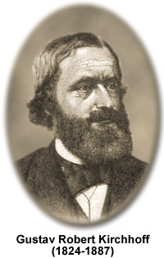
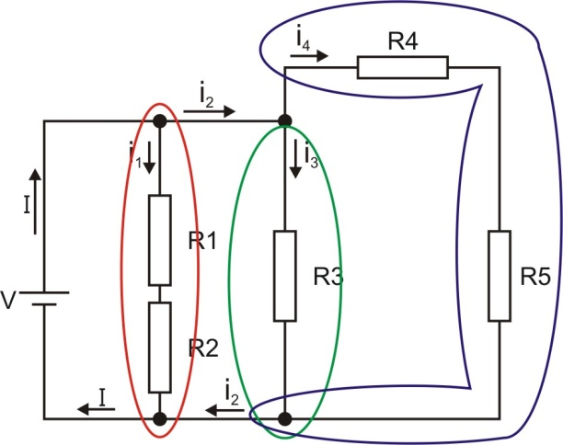
Leis de Kirchhoff e Análise de Circuitos
Analisar um circuito envolve calcular todas as correntes presentes no mesmo. Para analisar um circuito somos levados a aplicar as leis de Kirchhoff.
Definições
Ramos
Em um circuito um ramo compreende um trecho do circuito percorrido por uma dada corrente. A figura seguinte apresenta um circuito onde são destacados por contornos coloridos alguns de seus ramos.
Figura 1 – Exemplo de ramos em circuitos elétricos.

Slide 5
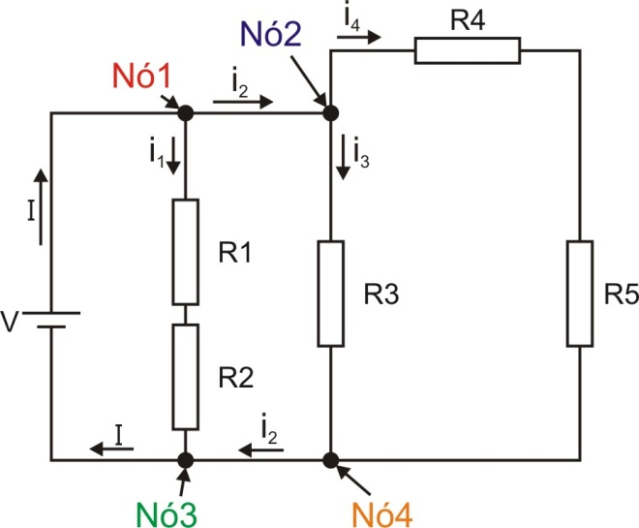
Leis de Kirchhoff e Análise de Circuitos
Nós
O ponto onde um ou mais ramos se encontram é chamado de nó. A Figura seguinte nomeia alguns dos nós da Figura 1.
Figura 2 – Exemplo de nós em circuitos elétricos.

Slide 6
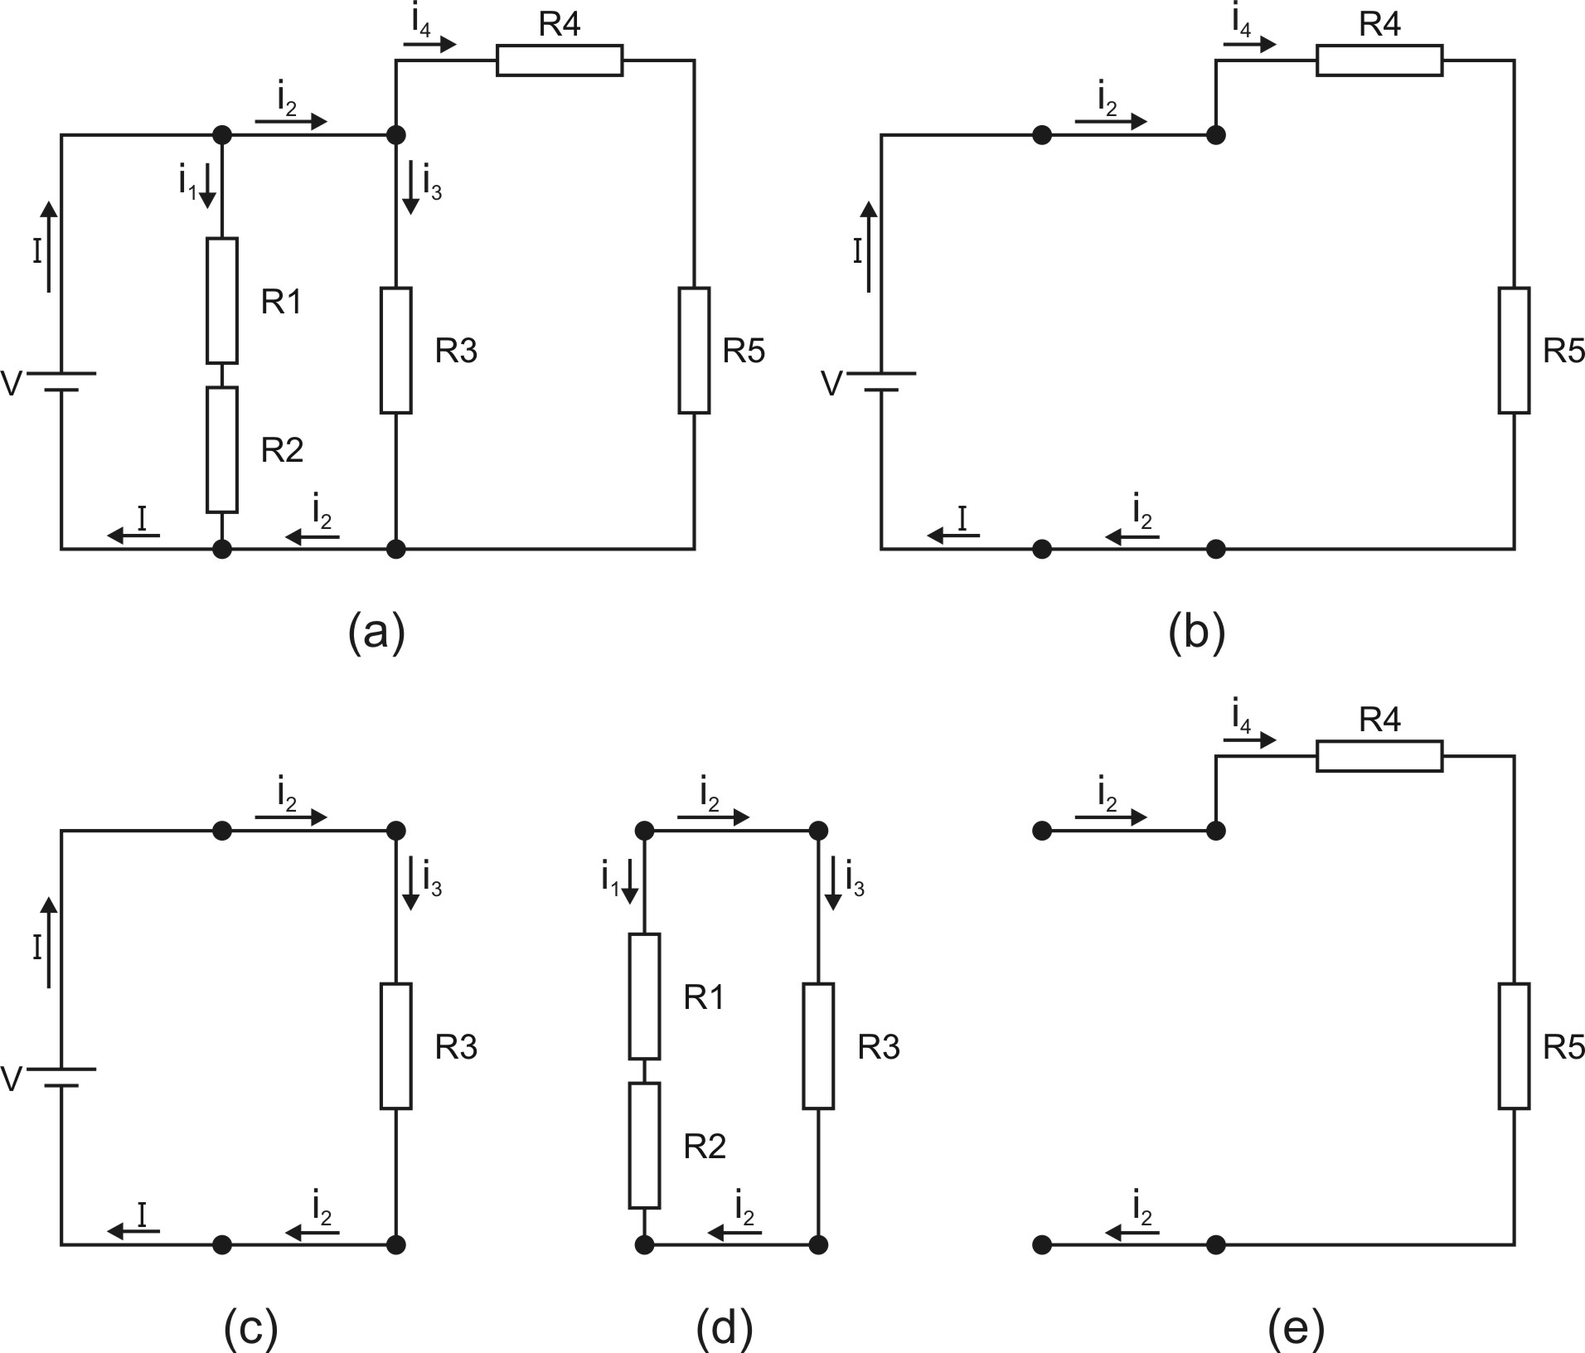
Leis de Kirchhoff e Análise de Circuitos
Malhas
Uma malha é qualquer sub-circuito fechado obtido a partir do circuito original. A Figura 3 apresenta de (b) até (c) exemplo de malhas obtidas a partir do circuito mostrado em (a). Na Figura 3d o trecho ou sub-circuito não corresponde a uma malha (também não corresponde a um ramo!).
Figura 3 – Exemplo de malhas em um circuito elétrico total. (a) circuito total; (b) malha externa; (c) malha; (d) malha; (e) não é uma malha, pois, o sub-circuito não está fechado, não ramo é um ramo, pois, é percorrido por correntes de valores diferentes.

Slide 7
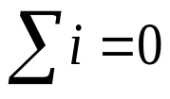
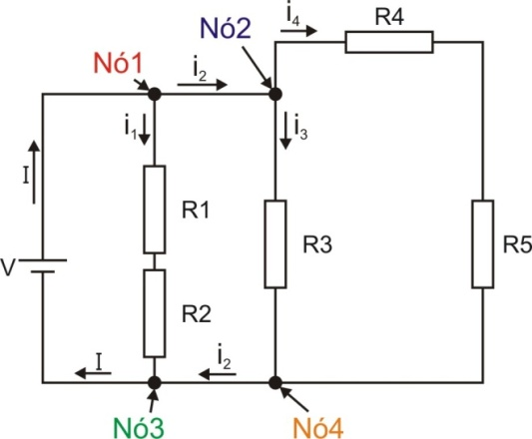
Leis de Kirchhoff e Análise de Circuitos
Lei dos Nós
A lei dos nós estabelece que, em um nó, a soma das correntes que entram é igual a soma das correntes que saem. Se em um nó definirmos sinais para as correntes, de modo que, correntes que entram sejam associadas a um sinal positivo e correntes que saem sejam associadas a um sinal negativo, podemos definir a Lei dos Nós da seguinte maneira, “Em um nó o somatório das correntes é igual à zero”. Matematicamente temos:
Considere a aplicação da lei dos nós para o nó 2 da Figura 2:
  Correntes que entram no nó: i₂ → +i₂;
  Correntes que saem: i₃ e i₄ → -i₃ e -i₄;
Aplicando a Lei dos Nós ao nó 2: +i₂ -i₃ -i₄ = 0

Slide 8

Leis de Kirchhoff e Análise de Circuitos
Lei das Malhas
A Lei das Malhas estabelece que em uma malha o somatório das quedas de tensão é zero. Matematicamente temos:
Para aplicarmos a lei das malhas devemos escolher uma malha, dar um nome a ela e definir um sentido de rotação, quando a ponta da seta que define o sentido de rotação encontra a ponta de uma seta que define uma queda de tensão a queda de tensão é contabilizada como sendo positiva, quando a ponta da seta que define o sentido de rotação encontra a terminação de uma seta que define uma queda de tensão a queda de tensão é contabilizada como sendo negativa. Em uma fonte de tensão a seta que define a queda de tensão aponta do pólo negativo para o pólo positivo, em uma resistência a seta que define a queda de tensão aponta para o sentido contrário ao da corrente que atravessa a resistência.

Slide 9
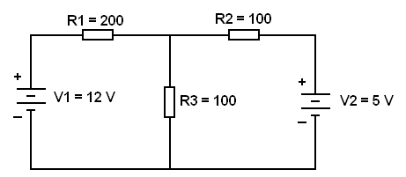
Exemplo 1:

Slide 10
Exemplo 1:
Malha 1:
V₁ = (R₁ + R₃) . I₁ + R₃ . I2
12 = 300 . I₁ + 100 . I₂

Slide 11
Exemplo 1:
Malha 2:
V₂ = (R₂ + R₃) . I₂ + R₃ . I₁
5 = 200 . I₂ + 100 . I₁

Slide 12
Exemplo 1:
A
Malha 1:
V₁ = (R₁ + R₃) . I₁ + R₃ . I2
12 = 300 . I₁ + 100 . I₂
Malha 2:
V₂ = (R₂ + R₃) . I₂ + R₃ . I₁
5 = 200 . I₂ + 100 . I₁
Para o nó A tem-se: I₁ + I₂ – I₃ = 0
I₃ = I₁ + I₂

Slide 13
Exemplo 1:
Equações
Malha 1:
12 = 300 . I₁ + 100 . I₂
Malha 2:
5 = 200 . I₂ + 100 . I₁
Podemos arranjar as equações deste modo:
12 = 300 . I₁ + 100 . I₂
5 = 100 . I₁ + 200 . I₂
Resolvendo os sistema temos:
I₁ = 0,038 A
I₂ = 0,006 A
I₃ = 0,044 A
Calcule as tensões sobre os resistores.
Malha 1:
V₁ = (R₁ + R₃) . I₁ + R₃ . I2
12 = 300 . I₁ + 100 . I₂
Malha 2:
V₂ = (R₂ + R₃) . I₂ + R₃ . I₁
5 = 200 . I₂ + 100 . I₁
Para o nó A tem-se: I₁ + I₂ – I₃ = 0
I₃ = I₁ + I₂

Slide 14
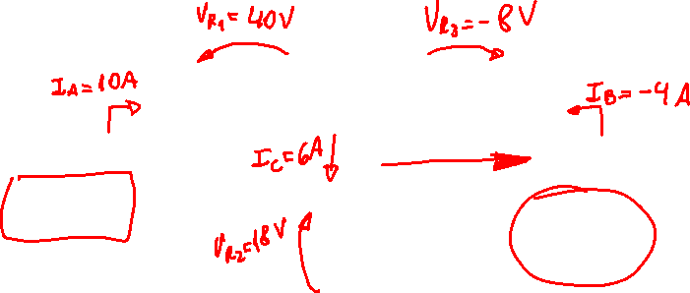
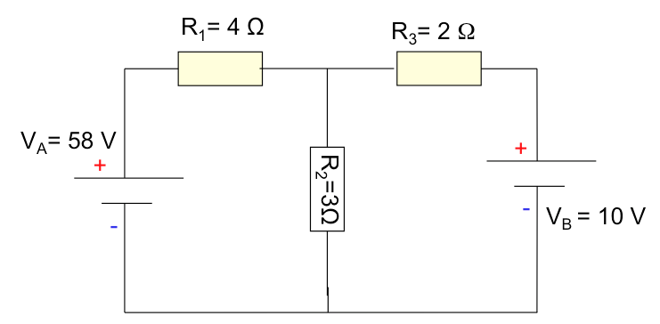
Exercícios:
1. Calcule as correntes nas malhas e a queda de tensão em cada resistor.

Slide 15
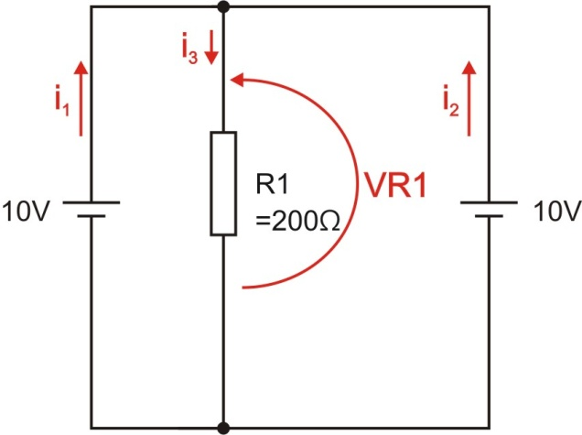
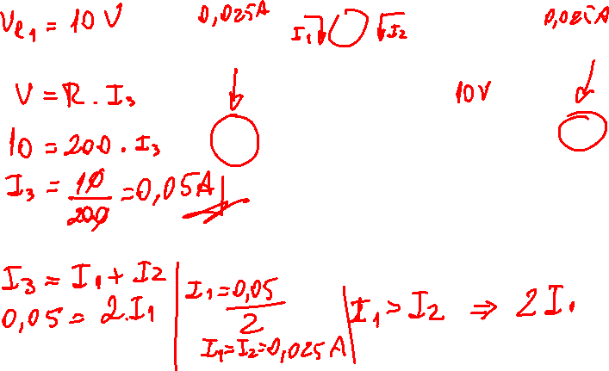
Exercícios:
2. Calcule as correntes nas malhas e a queda de tensão em cada resistor.

Slide 16
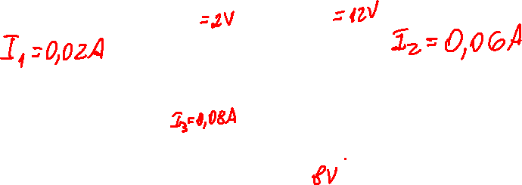
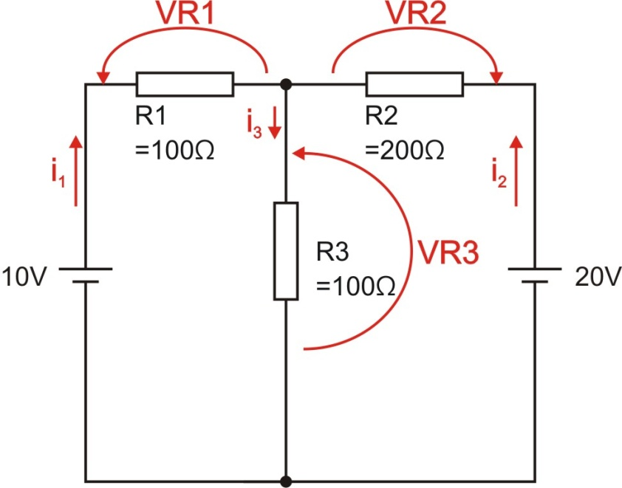
Exercícios:
3. Calcule as correntes nas malhas e a queda de tensão em cada resistor.

Slide 17
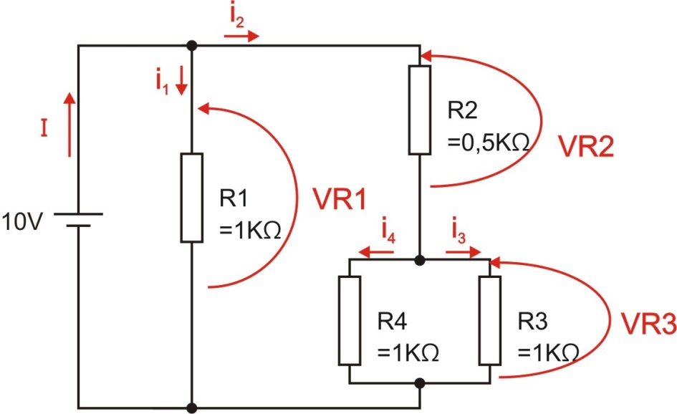
Exercícios:
4. Calcule as correntes nas malhas e a queda de tensão em cada resistor.

Slide 18
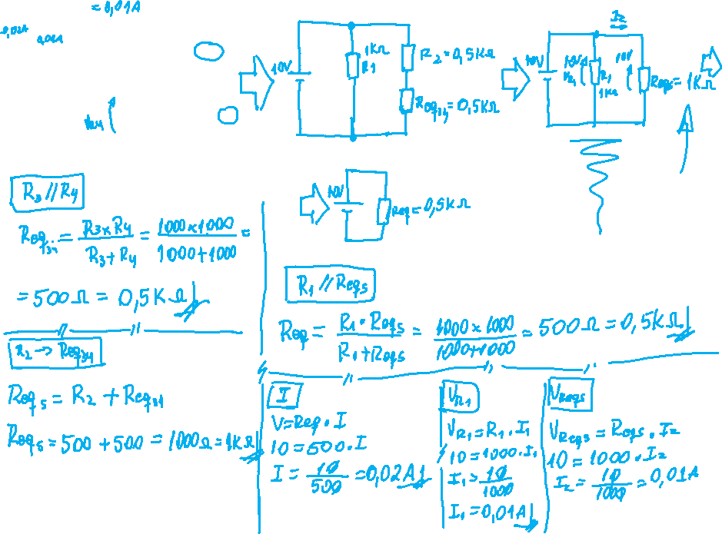
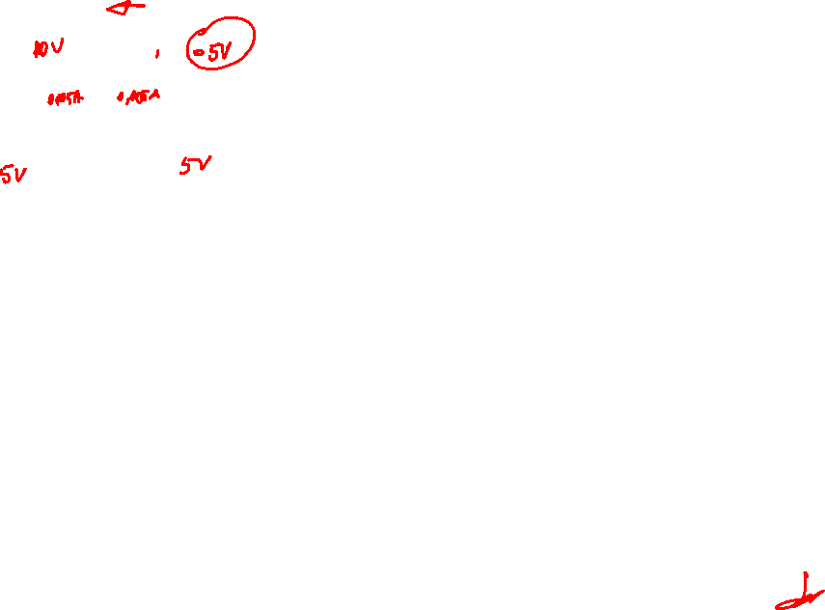

Slide 19
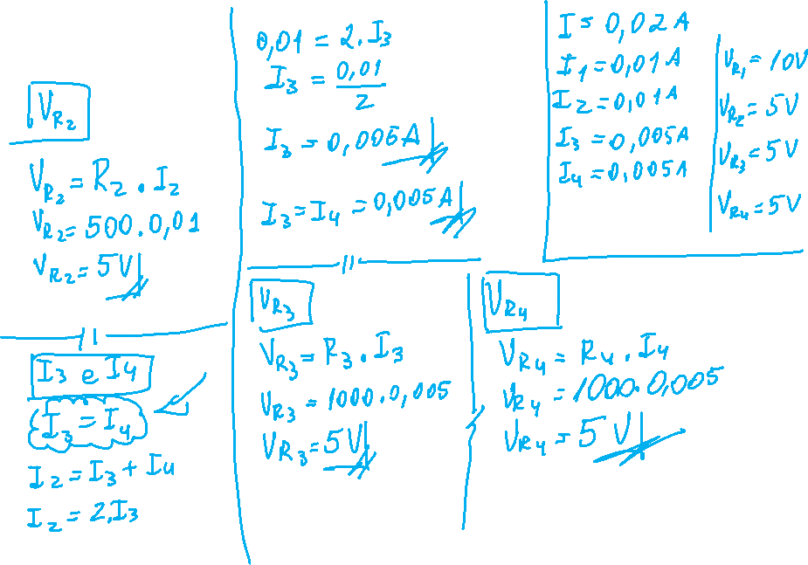

Slide 20
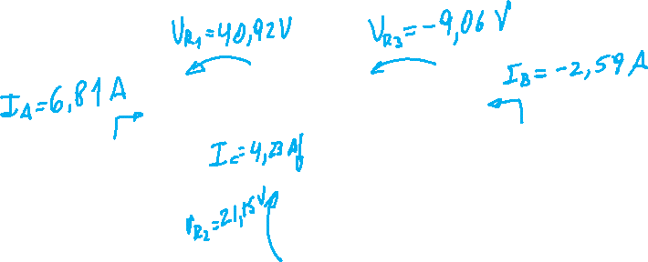
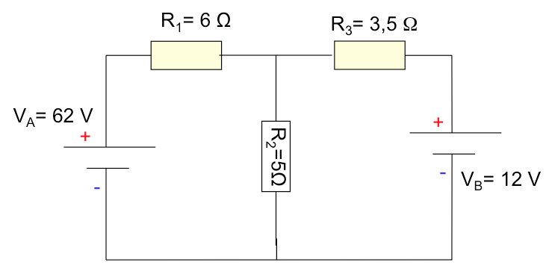
Exercícios:
5. Calcule as correntes nas malhas e a queda de tensão em cada resistor.

Slide 21
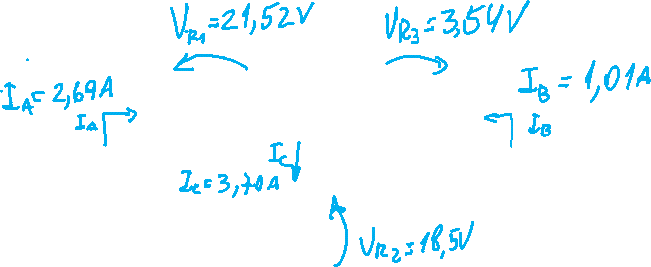
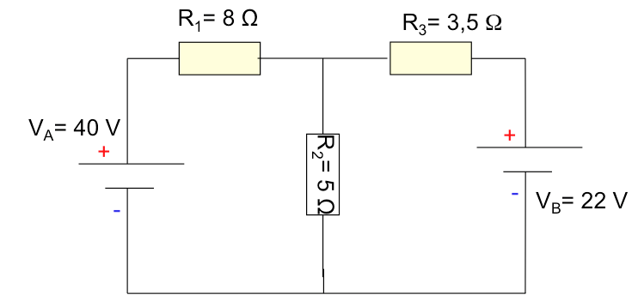
Exercícios:
6. Calcule as correntes nas malhas e a queda de tensão em cada resistor.

Slide 22
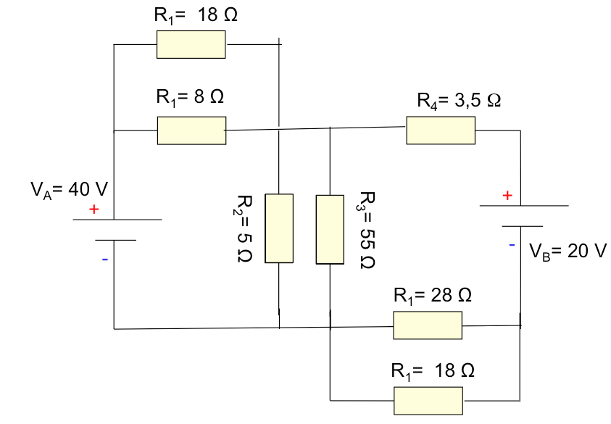
Exercícios:
7. Calcule as correntes nas malhas e a queda de tensão em cada resistor.

Slide 23
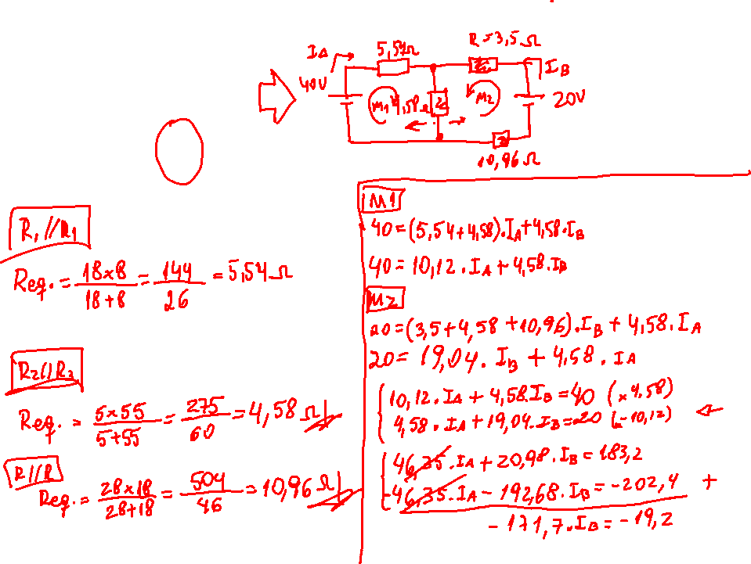
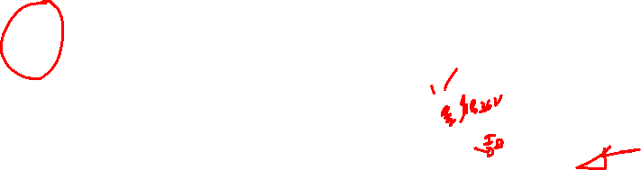
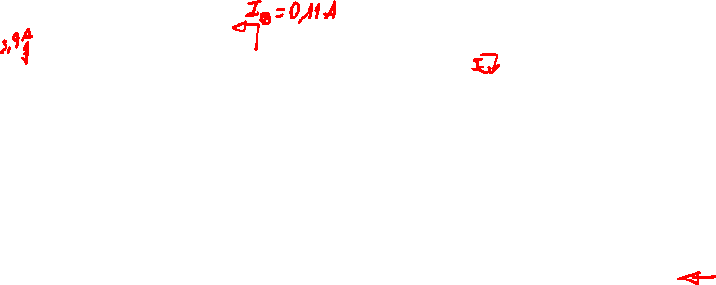

Slide 24
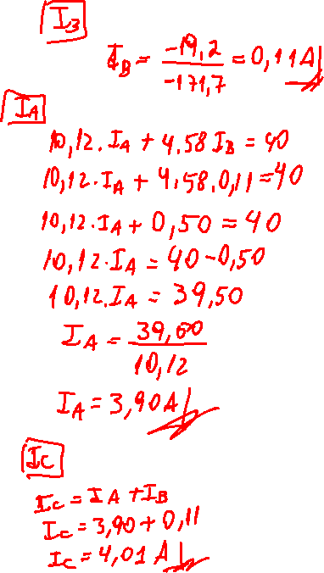
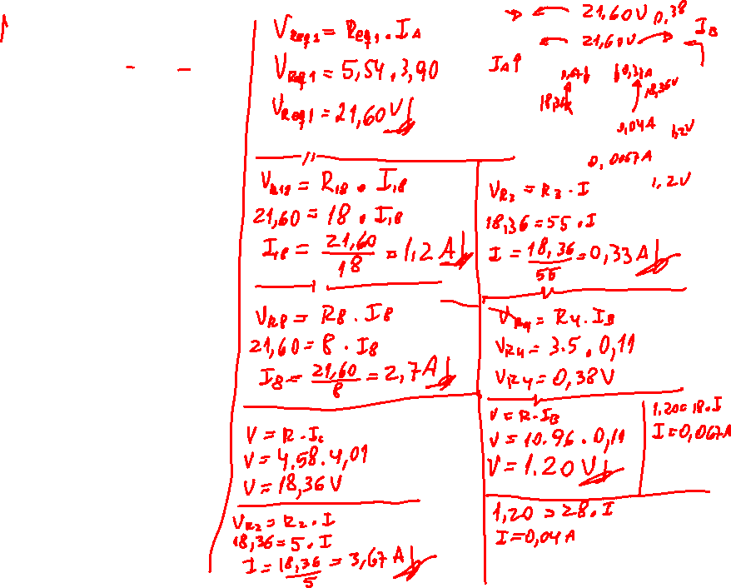

Slide 25
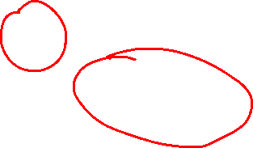

Exercícios:
8. Calcule as correntes nas malhas e a queda de tensão em cada resistor.

Slide 26
GUSSOW, M. Eletricidade Básica. 2ª ed. São Paulo, Pearson Makron Books, 2010.
MALVINO, A. P. Eletrônica. 4. ed. São Paulo: Pearson Education do Brasil, 2006.

Slide 27

Copyright © 2016 Prof. Sandro A. Ferraz
Todos direitos reservados. Reprodução ou divulgação total ou parcial deste documento é expressamente proíbido sem o consentimento formal, por escrito, do Professor (autor).

